Slide 1
股票報酬分析
2024/12/17 Python與機器學習
M132040012 賴冠霖
M134111058 吳弘曆
Notes:
報告第1次內容需包含 資料清理和整理（處理缺失值等）、探索分析（畫圖分析等）、並且提供分析後的結論與未來展望（期末報告）

Slide 2
目錄
摘要
研究動機
資料介紹
變數介紹
資料處理
6.資料視覺化
7.各模型策略與回測
8.結論
9.未來展望
Notes:
報告第1次內容需包含 資料清理和整理（處理缺失值等）、探索分析（畫圖分析等）、並且提供分析後的結論與未來展望（期末報告）
1.摘要
2.研究動機
3.資料介紹
4.變數介紹
5.資料處理

Slide 3
PART 01
摘要

Slide 4
摘要
我們想要研究分類模型，用月度指標來預測股票每月報酬率的正負方向。我們關注的是只依賴當月的特徵，以避免時間序列的問題。透過資料視覺化、相關性檢查與共線性分析、合併變數、….，篩選出能有效代表當月價格波動和交易活動的變數作為模型輸入，進行多模型比較，最終選擇準確率（accuracy）作為評估指標。

Slide 5
PART 02
研究動機

Slide 6
研究動機
本研究在於探索能有效預測台積電（TSMC）股價變動的指標，從而為投資者提供短期決策的依據，並增強投資回報的穩定性。透過機器學習模型，結合股價波動率、交易量、市值等多種特徵，以預測下一期的股價走勢（即預測其價格是否會上漲或下跌）。本研究希望達到風險調整後的超額報酬增長，進一步提升投資者的決策效益。

Slide 7
PART 03
資料介紹

Slide 8

資料介紹
台積電，股票代號2330
台積電 vs. 台灣大盤 報酬率
 | 台積電 | 台灣大盤
近1年 | 96.98% | 42.04%
近5年 | 267.92% | 144.27%
近10年 | 728% | 170.86%
資料時間:2024/10/17

Slide 9
PART 04
變數介紹

Slide 10
變數介紹
類別 | 變數名稱 | 單位
價格相關 | 開盤價、最高價、最低價、收盤價 | 元/月
交易活動 | 成交量、成交值 | 百萬股/月
市值與股本 | 流通在外股數、市值 | 千股、百萬元
估值指標 | 本益比-TSE、本益比-TEJ、 股價淨值比-TEJ、股價營收比-TEJ
報酬指標 | 報酬率 | %_月
Notes:
上述是我們關注的只依賴當月的特徵，沒有缺失值，因爲TEJPRO的資料是經過嚴格的數據清洗、維護以及整合很少有缺失值

Slide 11
PART 05
資料處理
Notes:
因為很明顯

Slide 12
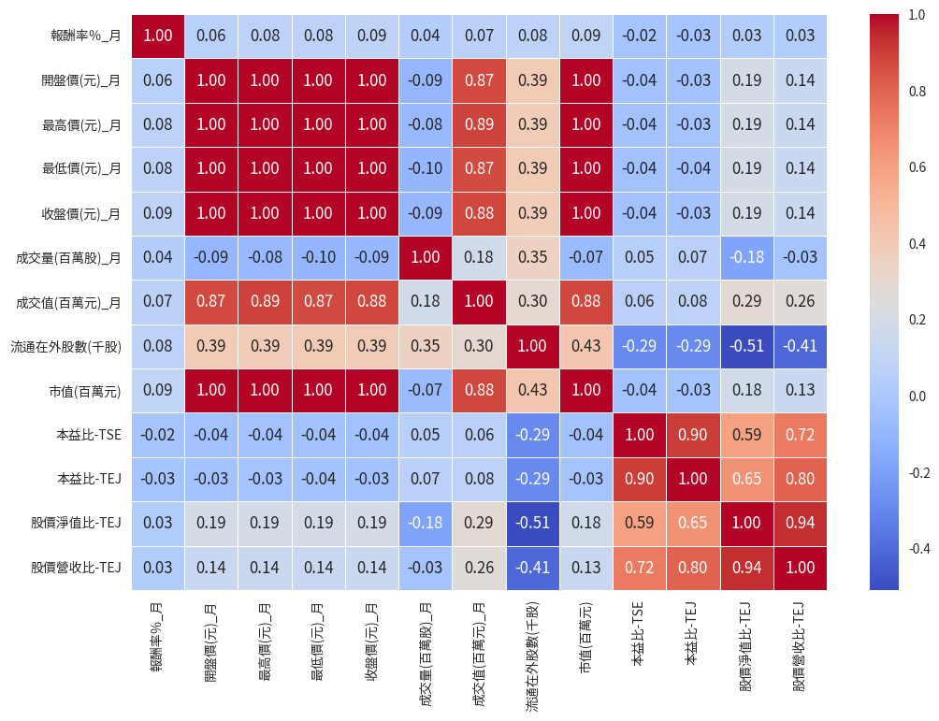
相關係數矩陣 & VIF
 | Feature | VIF
0 | const | 39.301235
1 | 報酬率％_月 | 1.231874
2 | 開盤價(元)_月 | 393.660600
3 | 最高價(元)_月 | 1071.752271
4 | 最低價(元)_月 | 769.945683
5 | 收盤價(元)_月 | 2072.612323
6 | 成交量(百萬股)_月 | 2.742273
7 | 成交值(百萬元)_月 | 16.559406
8 | 流通在外股數(千股) | 9.605910
9 | 市值(百萬元) | 1528.606917
10 | 本益比-TSE | 5.550093
11 | 本益比-TEJ | 8.967182
12 | 股價淨值比-TEJ | 17.791227
13 | 股價營收比-TEJ | 22.540411
Notes:
最後挑選的變數為 [ '正負報酬', '當月價格波動', '盤價走勢', '成交價量比', '流通在外股數(千股)', '本益比-TEJ', '股價淨值比-TEJ’]
其中正負報酬為目標變數(0、1)
接著針對這些變數進行視覺化

Slide 13
變數處理
變數名稱 | 合併方法 | 備註
當月價格波動 | 最高價 - 最低價 | 元/月
盤價走勢 | 收盤價 - 開盤價 | 百萬股/月
成交價量比 | 成交值 / 成交量 | 千股、百萬元
流通在外股數 | 市值=流通在外股數×股價
正負報酬 | 報酬率>0 : 1、報酬率<＝0 : 0 | 目標變數
最終選擇變數
當月價格波動
盤價走勢
成交價量比
流通在外股數(千股)
本益比-TEJ
股價淨值比-TEJ
正負報酬
Notes:
最後挑選的變數為 [ '正負報酬', '當月價格波動', '盤價走勢', '成交價量比', '流通在外股數(千股)', '本益比-TEJ', '股價淨值比-TEJ’]
其中正負報酬為目標變數(0、1)
接著針對這些變數進行視覺化

Slide 14
PART 06
資料視覺化
Notes:
因為很明顯

Slide 15
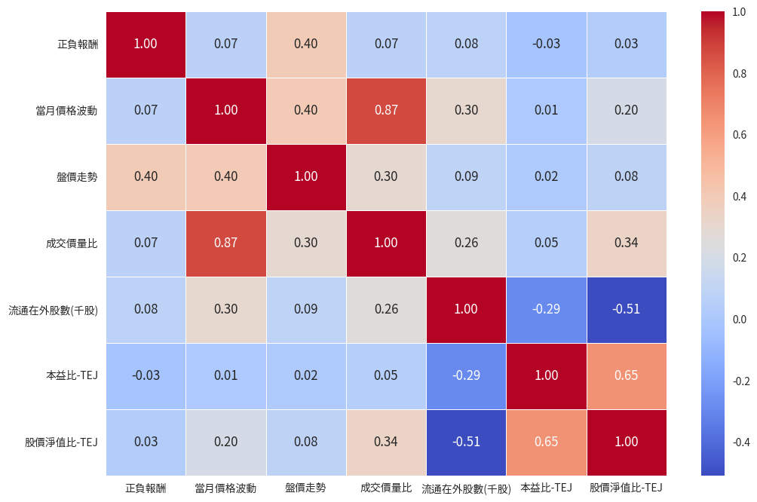
相關係數矩陣 & VIF
 | Feature | VIF
0 | const | 26.780355
1 | 正負報酬 | 1.227404
2 | 當月價格波動 | 4.946139
3 | 盤價走勢 | 1.456559
4 | 成交價量比 | 5.561242
5 | 流通在外股數(千股) | 2.022286
6 | 本益比-TEJ | 1.972179
7 | 股價淨值比-TEJ | 3.606143
Notes:
最後挑選的變數為 [ '正負報酬', '當月價格波動', '盤價走勢', '成交價量比', '流通在外股數(千股)', '本益比-TEJ', '股價淨值比-TEJ’]
其中正負報酬為目標變數(0、1)
接著針對這些變數進行視覺化

Slide 16
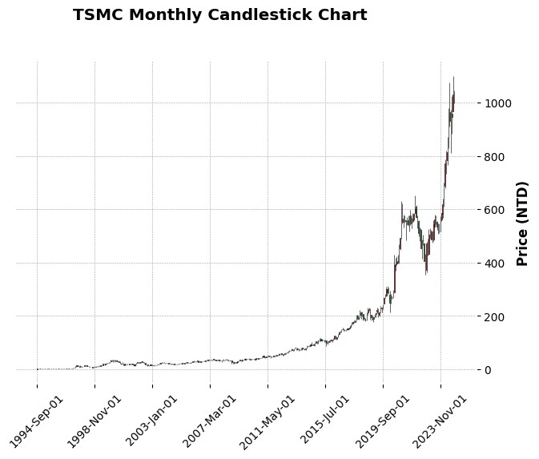
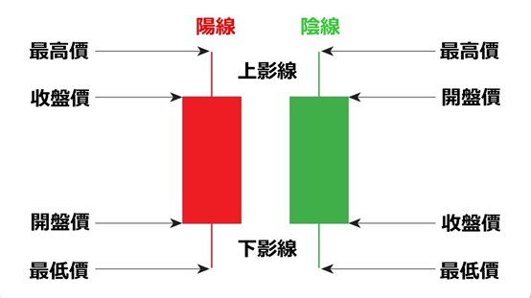
TSMC-2330-月Ｋ線圖
Notes:
這張圖可以一次顯示月份的最高價、最低價以及收盤價、開盤價，這四個影響波動幅度與趨勢的指標
在 mplfinance 預設的配色中：
• 綠色 K 線 通常代表 股價上漲（即收盤價高於開盤價）。
• 紅色 K 線 則代表 股價下跌（即收盤價低於開盤價）。
跟台股相反

Slide 17
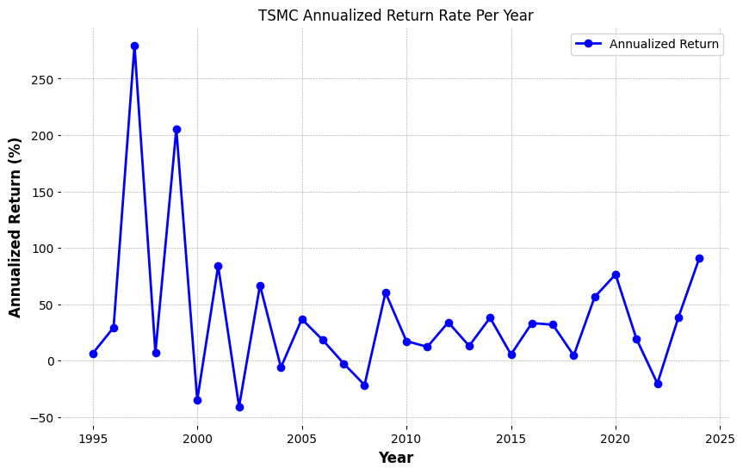
TSMC年化報酬折線圖
Notes:
台積電年化報酬率折線圖

Slide 18
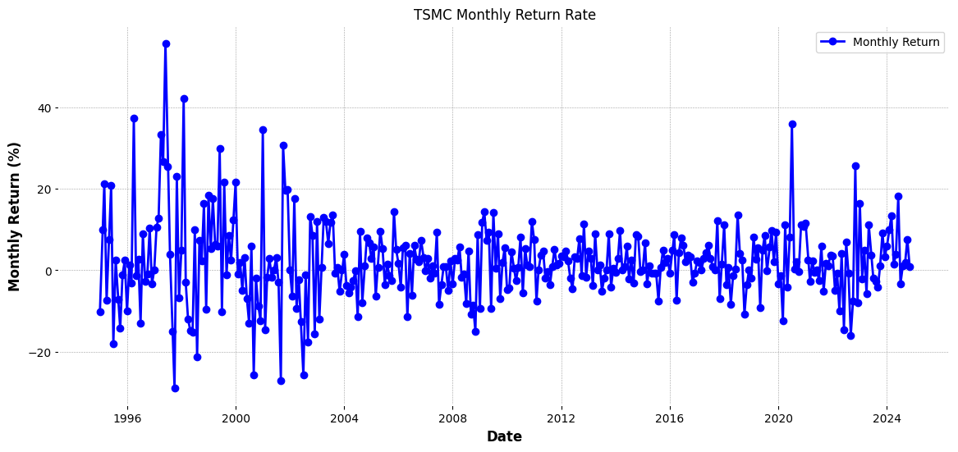
TSMC月報酬率折線圖

Slide 19
PART 07
各模型策略與回測
Notes:
因為很明顯

Slide 20



策略擬定
測試定額定存與各個模型策略的買入台灣前三大市值（台積電、鴻海、聯發科）股票的績效

Slide 21
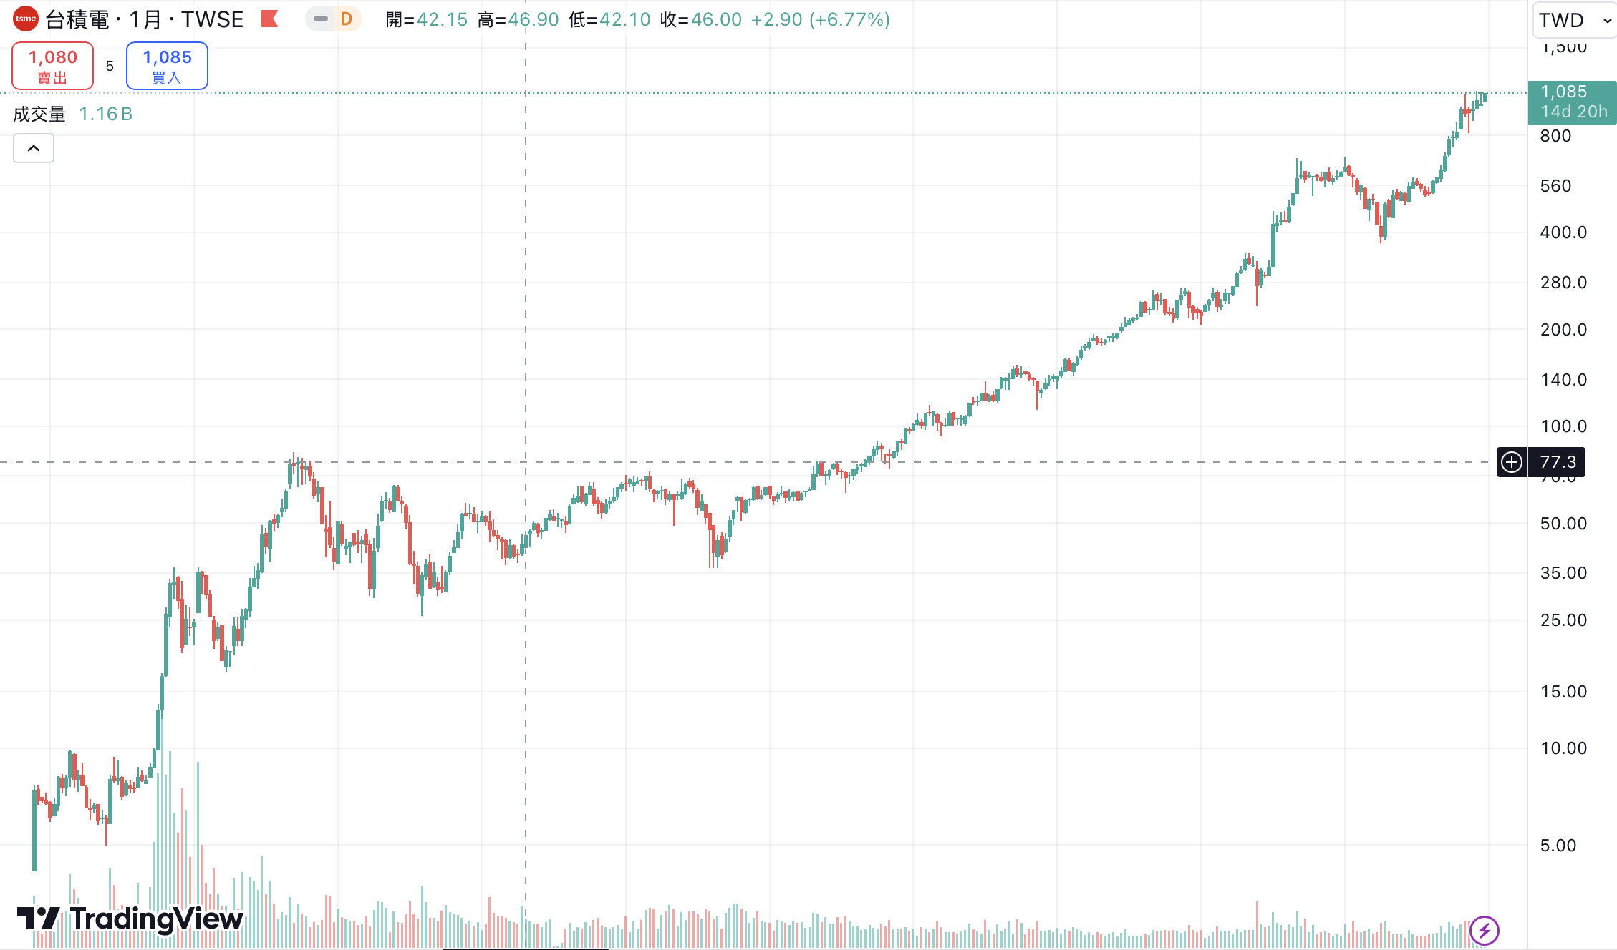
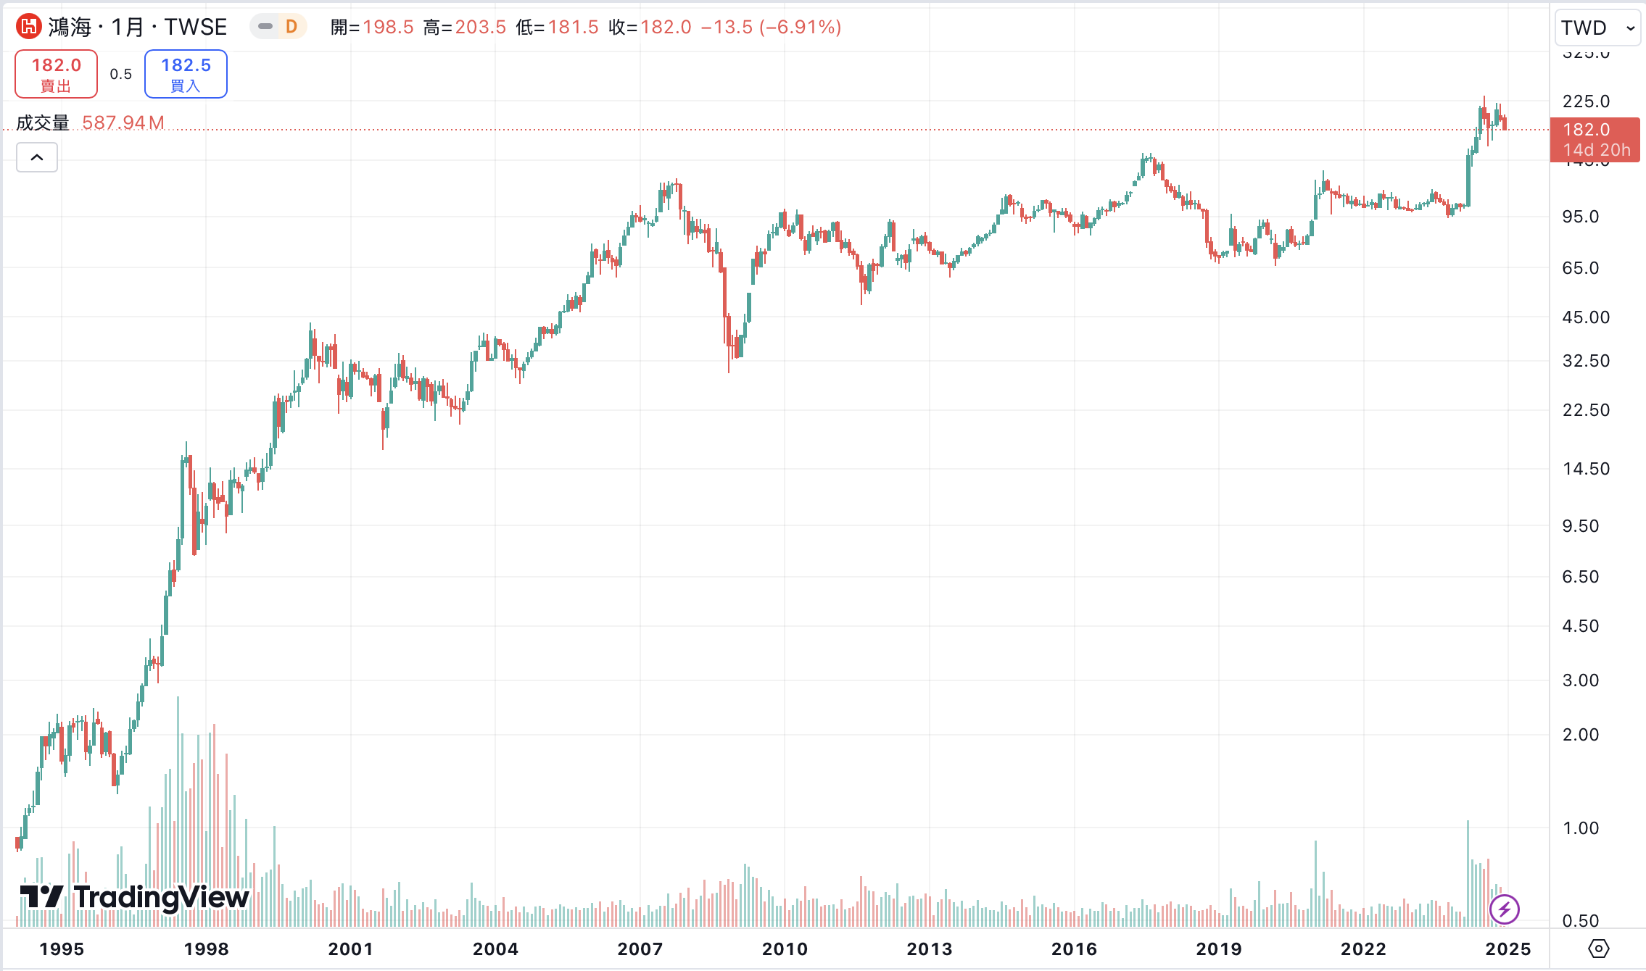
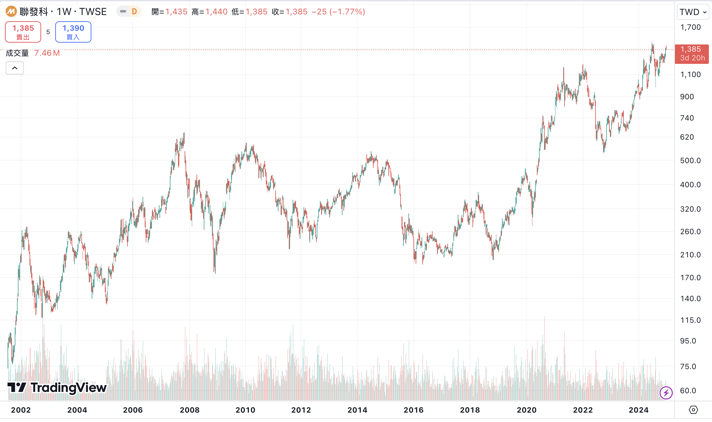

Slide 22
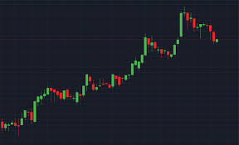
策略擬定
定期定存(RSP)策略：
• 每月固定投入 1000 元。
制定投資策略：
• 每月固定投入 1000 元。
• 根據 test label_pred 的最後一個值（0 或 1）決定買入訊號。
• 若當期的預測值為 1，則將累積的現金（包含當期定投的 1000 元）全部用於購買股票，買入價格為當期的「開盤價」。
• 若當期預測值為 0，則不進行購買操作，當期的 1000 元 將累積至後續期數，直至某一期預測值為 1 再進行投資。

Slide 23
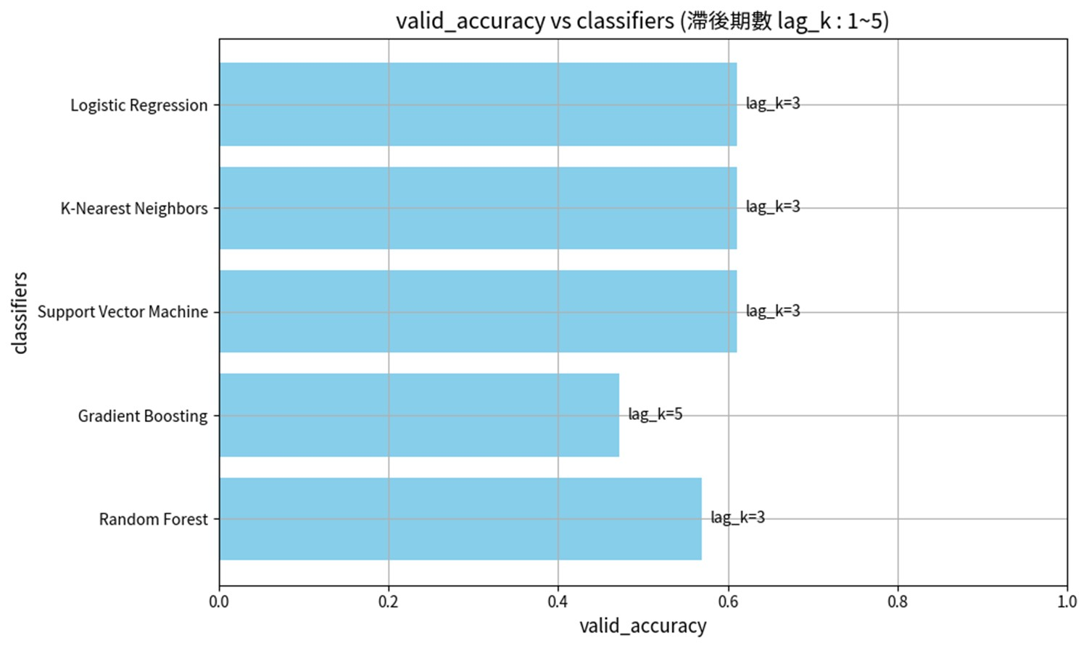
2330台積電

Slide 24
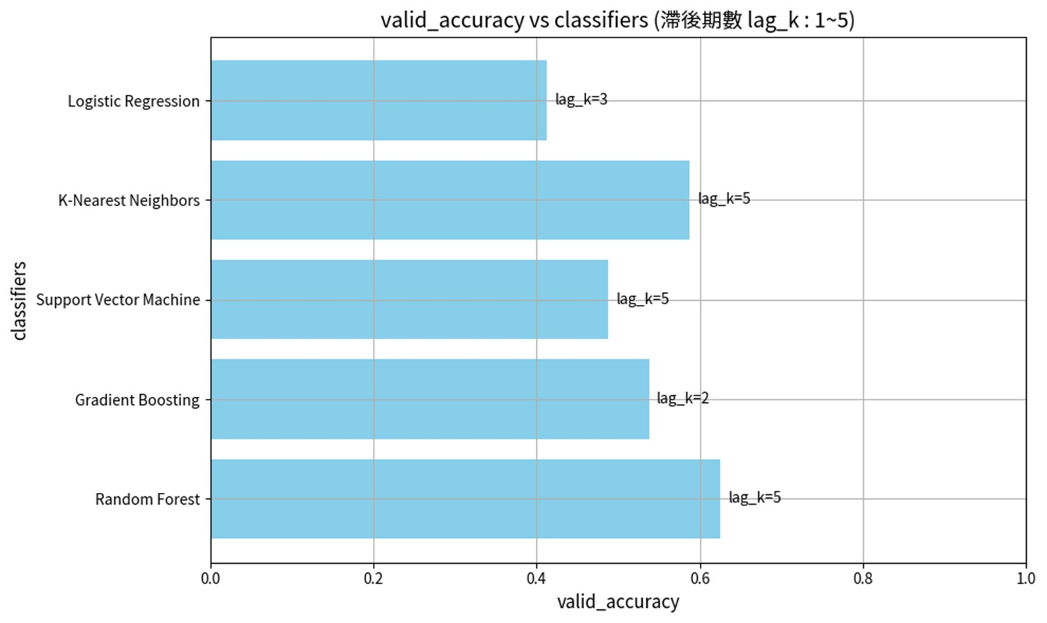
2317鴻海

Slide 25
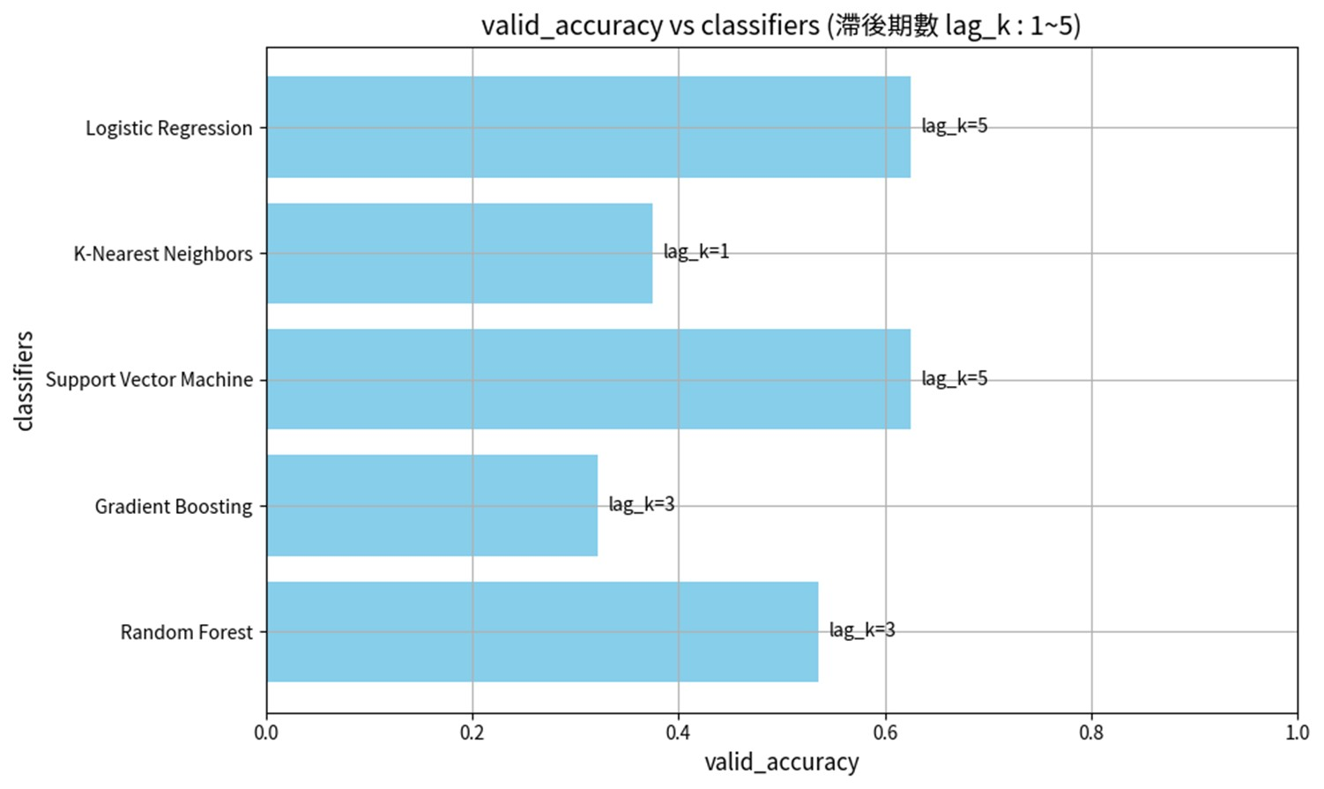
2454聯發科

Slide 26
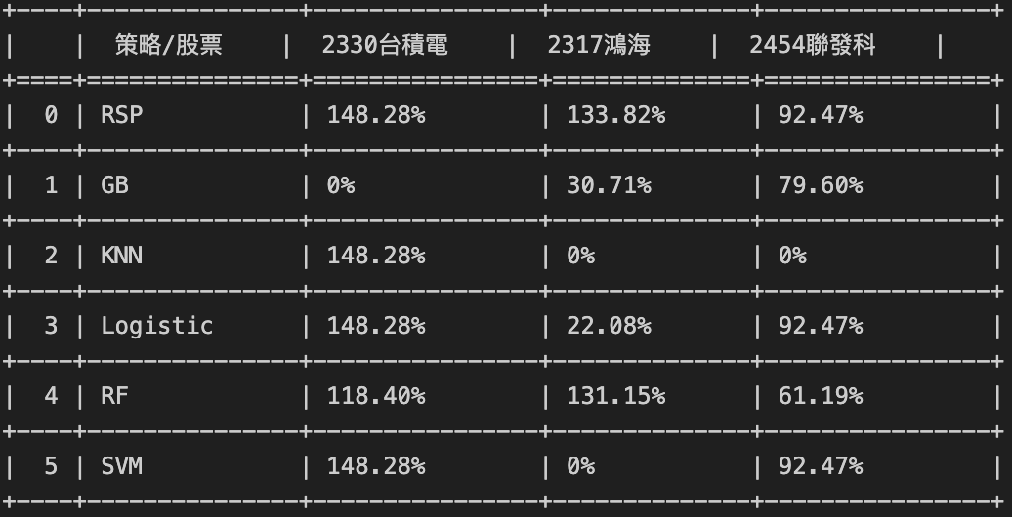
投報率表現

Slide 27
PART 08
結論
Notes:
因為很明顯

Slide 28
交易結果
從最後投報率的表現不難看出 Regular Saving Plan (定期定存) 才是在台灣前三大檔股票中總投報率最高的投資策略。
隨機森林法在各個股票當中接略遜色於定額定存
羅吉斯回歸雖然在2330跟2454中表現跟定額定存一樣，但在2317中的表現卻拖垮了整體表現
向量支持機也跟羅吉斯回歸是一樣的問題，只是在2317中的表現更為誇張
梯度提升機、KNN則表現得差強人意了

Slide 29
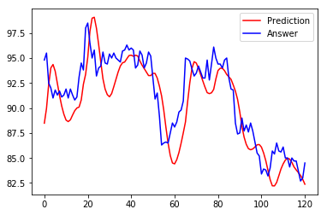
綜合結果
綜合數據與交易結果，定期定存策略 (Regular Saving Plan) 目前仍是總投報率表現最好的方法。但透過機器學習模型的進一步優化與改進，未來任有機會在投資回報率上超越傳統策略。

Slide 30
PART 09
未來展望
Notes:
因為很明顯

Slide 31
數據優化
1.模型優化
強化隨機森林和梯度提升機的特徵工程與參數調整，進一步優化預測準確率。
對不同股票特性進行個別建模，避免單一模型拖累整體表現。
2.引入時間序列模型
嘗試引入 ARIMA、LSTM 等時間序列模型，以更有效捕捉股價隨時間變動的趨勢。
3.特徵選取
可進一步引入其他因子（特徵），如市場情緒指數、宏觀經濟數據等，以提升模型的預測能力。

Slide 32
策略優化
4.個股選取
選取波動度大的非成長股，使模型回測的結論不單一
5.動態資金管理
探討動態資金分配策略，根據各股票預測的報酬率，靈活調整投資比例，以提升整體報酬率。
6.風險管理機制
加入止損與停利機制，避免市場極端波動對投資組合造成過大損失。

Slide 33
參考資料
https://tejpro.tej.com.tw/tejpro/NTU/?lang=zh-TW
https://rich01.com/what-is-quantitative-trading/
https://www.oanda.com/bvi-ft/lab-education/
https://www.tejwin.com/insight/【資料科學】xgboost-演算法預測報酬上/
https://www.tejwin.com/insight/xgboost-演算法預測報酬下/

Slide 34
報告結束

